Slide 1

Corso di sviluppo imprenditoriale dei giovani designer
“Imprenditoria
e design”
Sergio Campodall’Orto
Milano, 10 settembre 2012

Slide 2
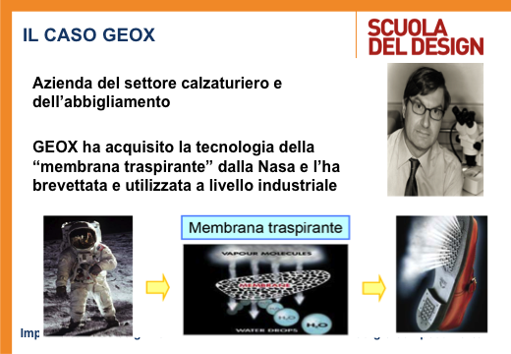


Un corso sull’imprenditorialità per:
Verificare le proprie capacità e intuizioni
Provare a crearsi un futuro

Slide 3


Cosa significa fare impresa?
Avere un’idea originale
Verificare se sia realizzabile
Farla diventare una realtà
Fare impresa è una opportunità
Notes:
3

Slide 4

Alcuni esempi di creatività
Spazzolino da bagno

Slide 5

Alcuni esempi di creatività
Organizzare partite di calcetto

Slide 6

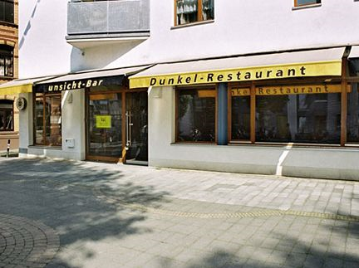
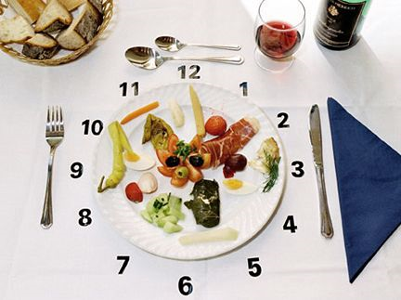
Ristorante al buio
Pranzare al buio
Camerieri ciechi spiegano come orientarsi
Sensazioni come gusto e olfatto vengono esaltati dall’oscurità
Notes:
Per entrare in questo curioso locale dovrete lasciare all’esterno qualsiasi possibile fonte luminosa, dagli accendini ai cellulari ed ai dispositivi elettronici, e proverete la curiosa esperienza sensoriale di mangiare in una sala completamente buia, senza poter osservare l’aspetto di quello che state gustando. Il locale offre quattro differenti “menù a sorpresa”, con prezzi che variano dalle 29 £ alle 37 £ (dai 37 ai 47 €), e con la possibilità di scegliere alternative vegetariane alle pietanze. Lo staff di camerieri è inoltre composto interamente da persone non vedenti, in grado di muoversi più facilmente in una sala in cui non esiste alcuna fonte di luce. Per ora Dans Le Noir esiste solo a Londra ed a Parigi, ma l’estrema popolarità di questa iniziativa lascia presagire l’apertura di altri locali nel resto d’Europa. [via Mental Floss]

Slide 7
Obiettivi del corso
Verificare che l’idea possa avere successo
Comprendere il Business Models
“Vendere” la propria idea
Apprendere come realizzare un Elevator Pitch
Come farsi finanziare l’idea
Proteggere la propria idea
Imparare dall’esperienza degli altri
NB – Non è un corso per realizzare un Business Plan

